Slide 1

HOTEL
COMPANION
TU LOGO AQUÍ
Tu hotel tiene
mucho más
que ofrecer.
Atención y venta inteligente.
Todo tu hotel, en una conversación.
PARA HOTELES Y GRUPOS HOTELEROS

Slide 2
La intención no espera.
Companion tampoco.
24/7
Otro huso horario.
Recepción ocupada.
Atención disponible.
Una oportunidad de reserva directa.
Hotel Companion
02

Slide 3
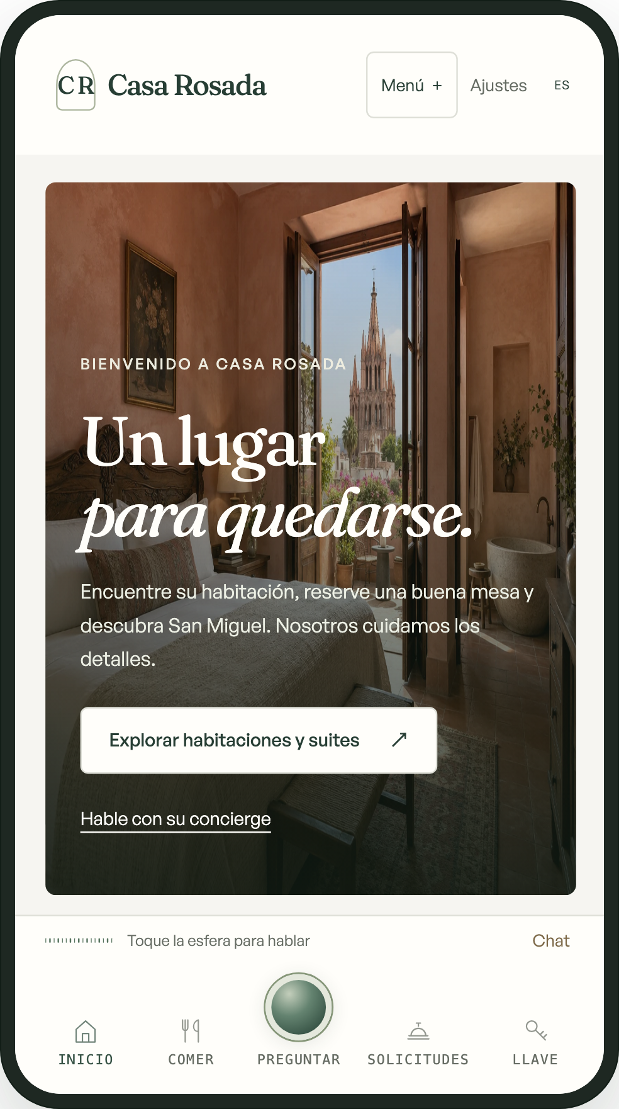
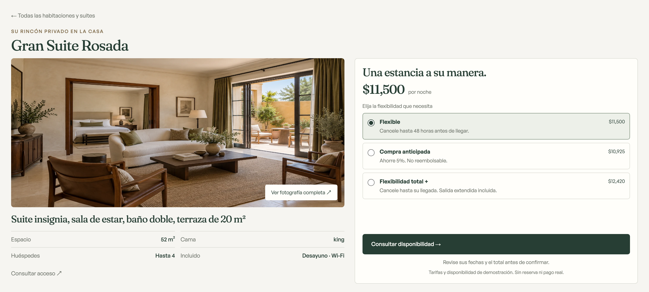
Hablar. Escribir. Explorar.
Sin descargar.
En tu web o desde un enlace independiente.
Interfaz de demostración.
Computadora, móvil y tableta.
Hotel Companion
03

Slide 4
Más valor
en cada estancia.
Spa.
Cena.
Una mejor suite.
Traslados. Experiencias.
Recomendaciones que sí vienen al caso.
04

Slide 5
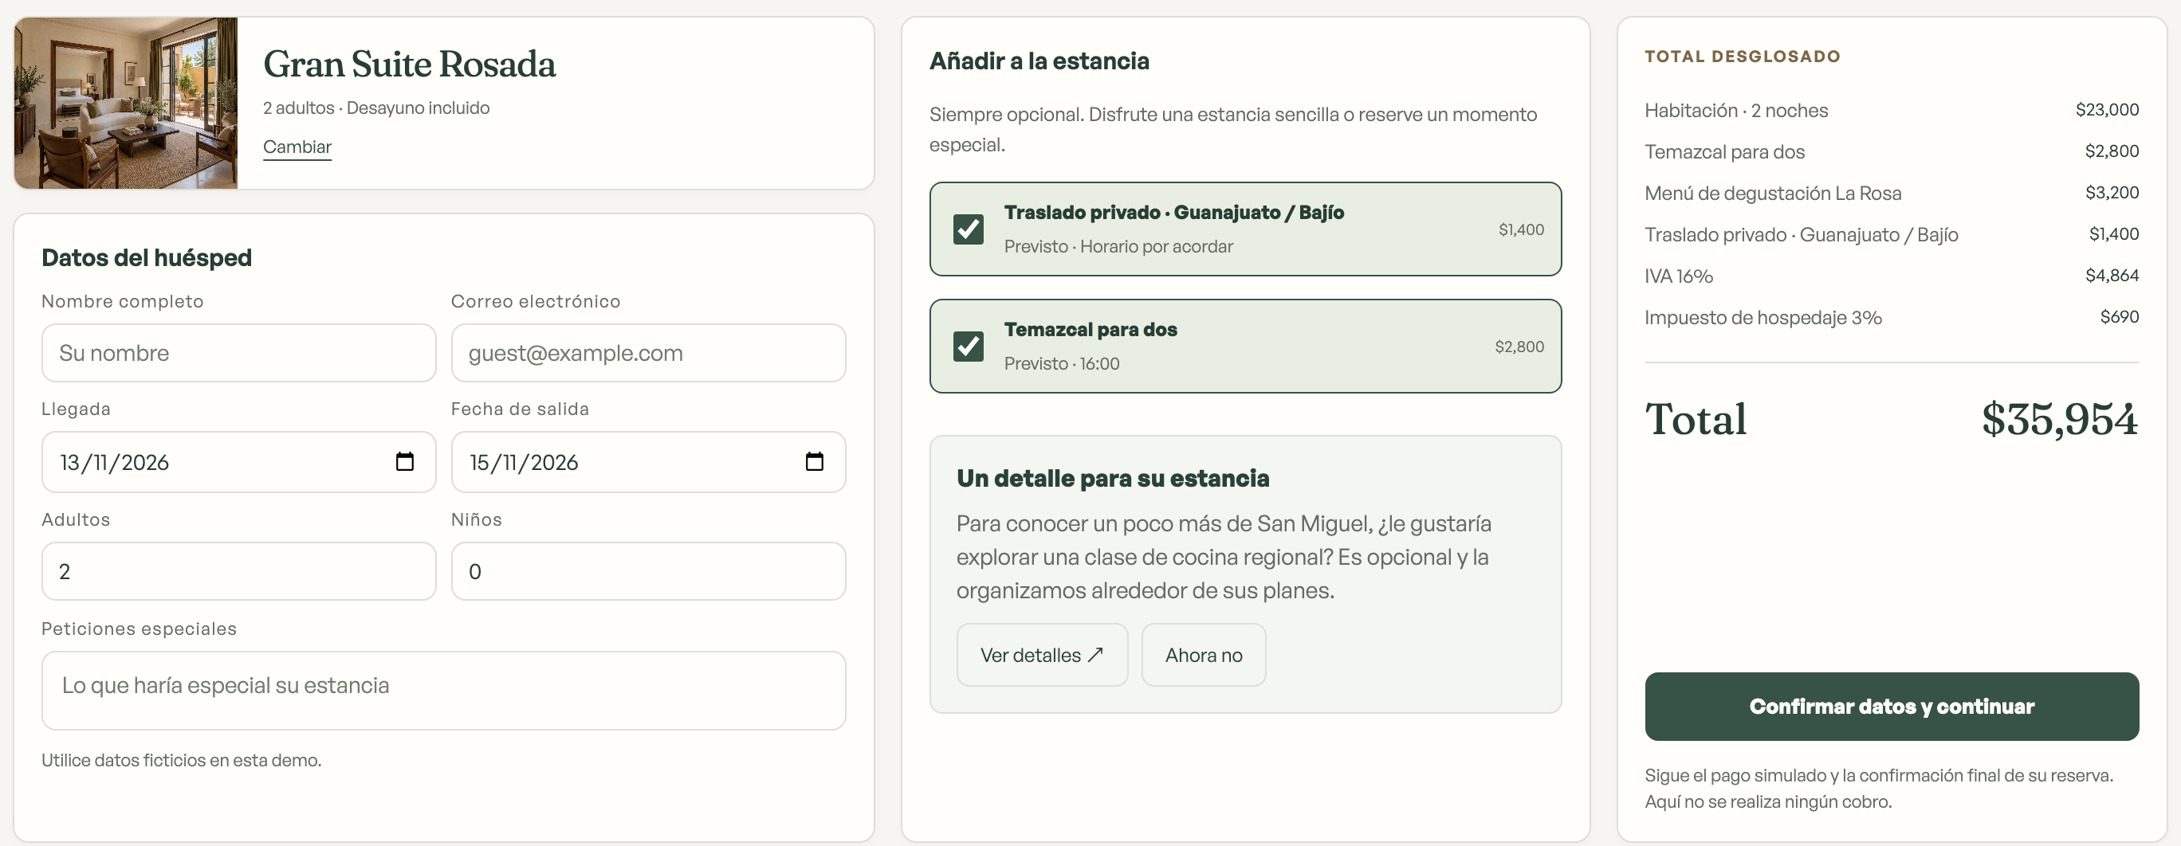
El huésped elige.
El hotel confirma.
Opciones claras.
Detalles completos.
Condiciones del hotel.
Revisión real del producto. Datos e importes simulados. Acciones según la conexión acordada.
Hotel Companion
05

Slide 6
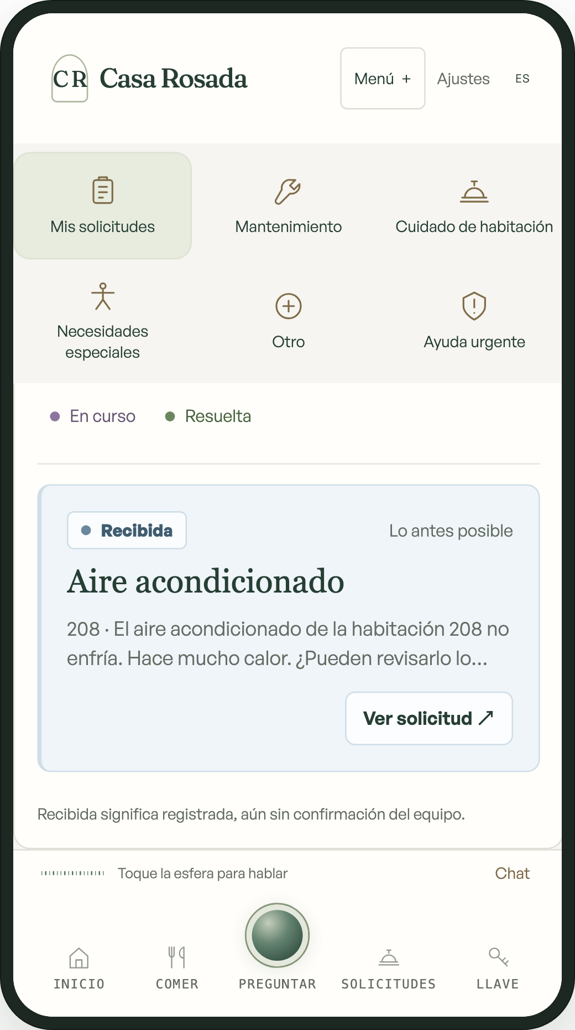
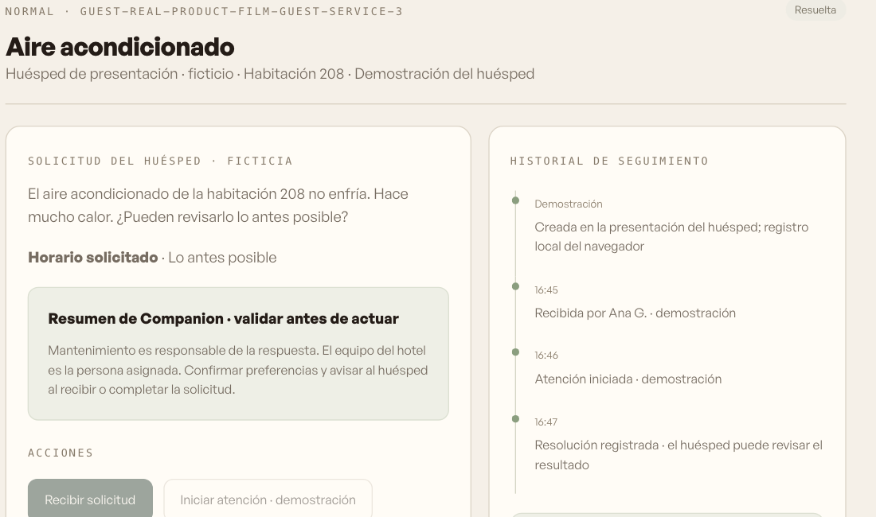
Cuando importa,
hay que actuar.
Aire acondicionado.
Seguimiento hasta la resolución.
Urgencias: acceso prioritario al equipo humano.
Hotel Companion
06

Slide 7

Que la próxima vez
empiece mejor.
Preferencias recordadas
con autorización.
Continuidad entre conversaciones.
07

Slide 8
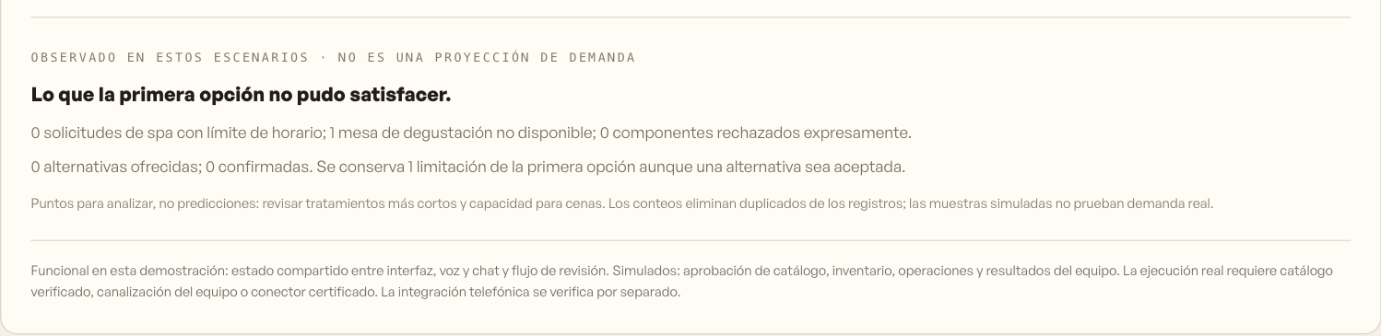
COMPANION CONTROL
Ve la demanda
que hoy no se concreta.
Interés.
Conversión.
Fricción.
Inteligencia de negocio sobre conversaciones y solicitudes. Demostración.
Hotel Companion
08

Slide 9
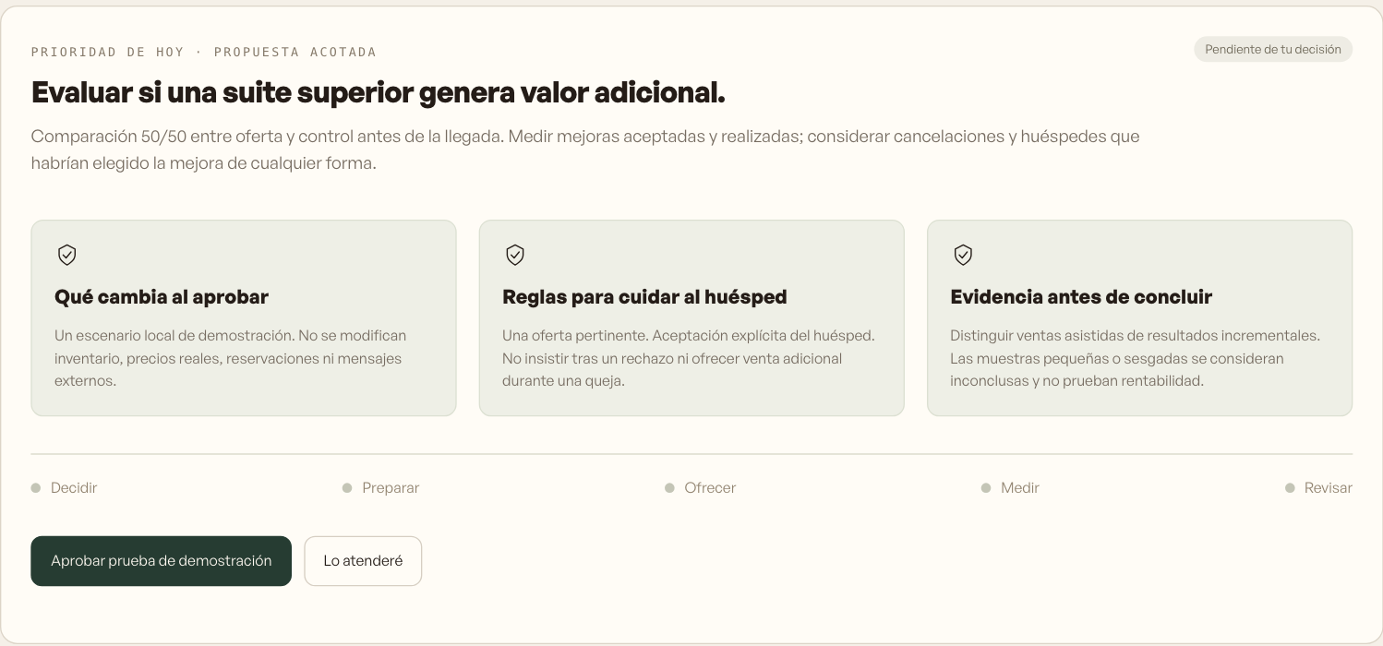
El criterio
sigue siendo tuyo.
Copilotos que analizan
y proponen.
01
Revisar
02
Aprobar
03
Pausar
El hotel fija permisos, límites y acciones. Producto en demostración.
Hotel Companion
09

Slide 10
Sobre los sistemas
que ya tienes.
Información y acciones, con las conexiones acordadas.
PMS
Hotel
Companion
Conversación
POS
CRM
Conocimiento. Permisos. Seguimiento.
Operación
Hotel Companion
10

Slide 11
Tu operación
define la propuesta.
Canales
Web, voz, chat, WhatsApp y telefonía.
Implementación
Idiomas, integraciones, equipo y soporte.
Consumo
Volumen, límites y costos por módulo.
Un alcance y un modelo económico acordados juntos.
Hotel Companion
11

Slide 12

HOTEL
COMPANION
TU LOGO AQUÍ
Empecemos
con un caso
que importe.
Un hotel. Un recorrido.
Resultados medibles.
hotelcompanion.ai

